Slide 1
En mi casa (In my house/home)
What is your home like? (¿Cómo es tu casa?)
Objectives You will be able to:
Talk about your home and say where your home is
Say where other people live and reflect on their reality
Say what rooms are in your home and in which floor
Say what is in your home and where things are located
Talk about your daily routine and ask others about their routine
Say what you do after school

Slide 2
Verbo vivir(to live/regular)present
Singular
Yo vivo
tú vives
él/ella vive
usted (formal) vive
Plural
nosotros vivimos
vosotros (Spain) vivís
ustedes viven
ellos/ellas viven

Slide 3
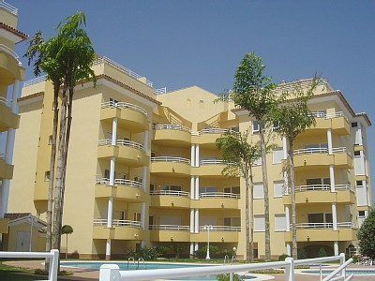
¿Donde vives?
Vivo en _____________________.
un apartamento en un edificio moderno.

Slide 4
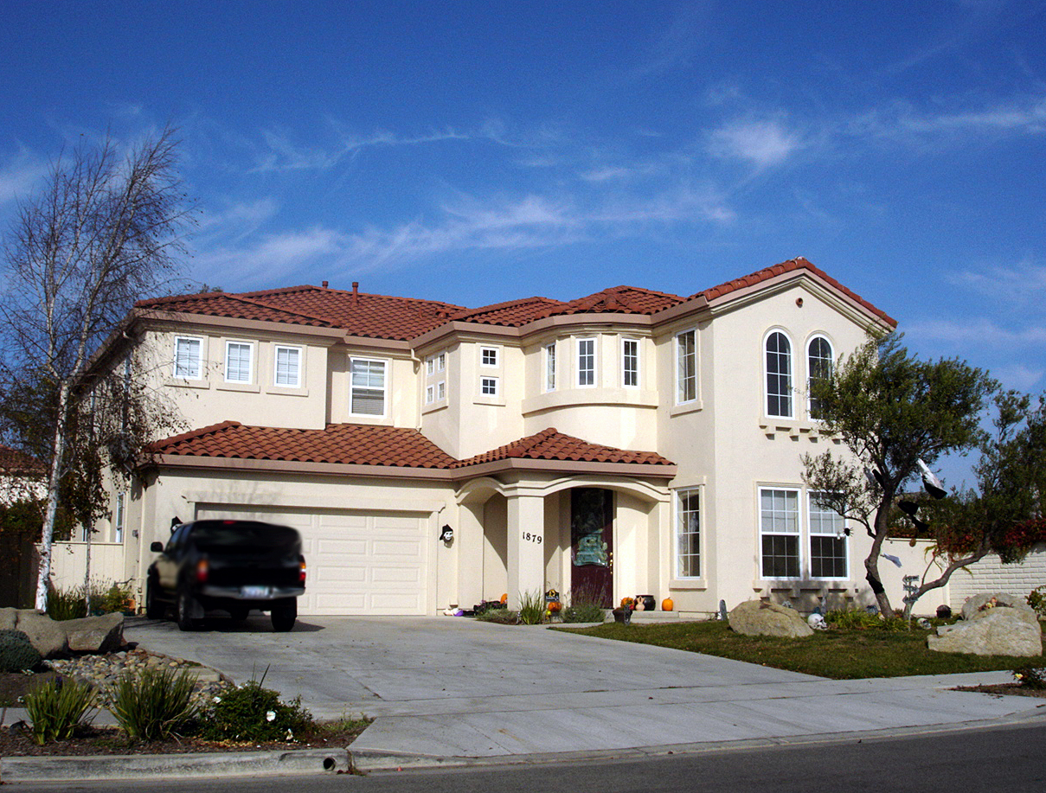
¿Donde vives?
Vivo en _____________________.
una casa grande y cómoda.

Slide 5
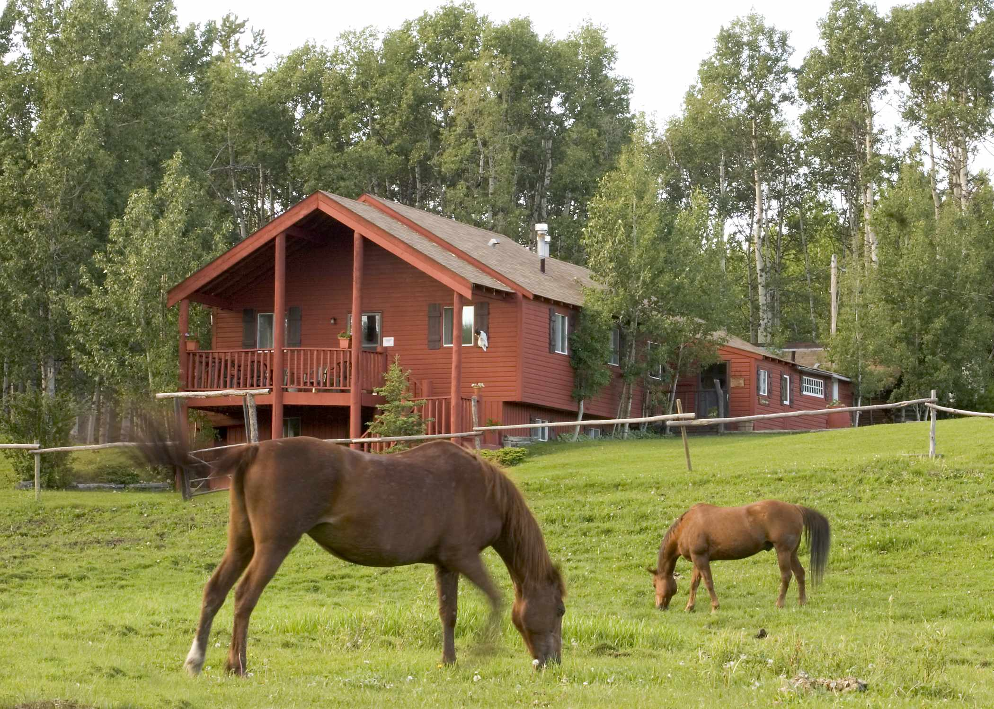
¿Donde vives?
Vivo en _____________________.
una finca pequeña.

Slide 6
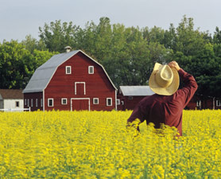
¿Donde vives?
Vivo en _____________________.
una granja antigua.

Slide 7
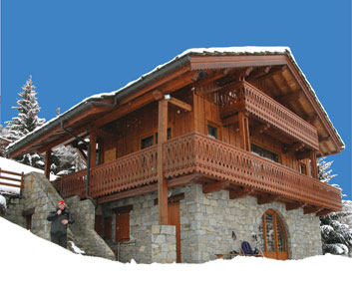
¿Donde vives?
Vivo en _____________________.
un chalet nuevo .

Slide 8
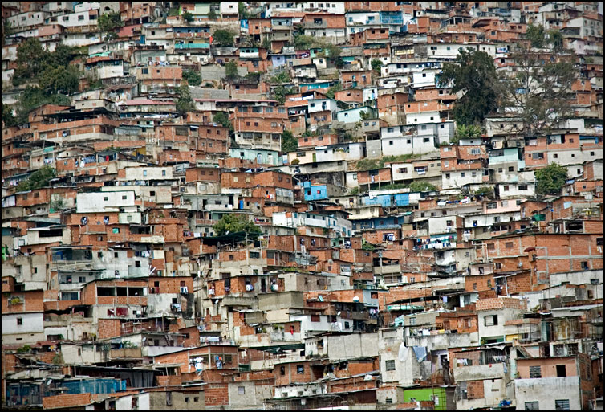
¿Donde vives?
Vivo en _________.
un barrio feo y problemático.

Slide 9
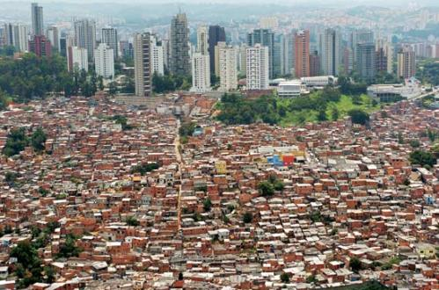
¿Donde vives?
Vivo en _________.
un barrio caótico.

Slide 10
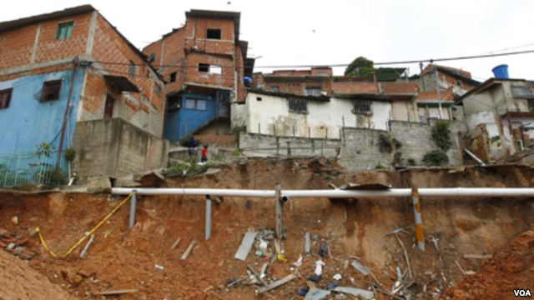
¿Donde vives?
Vivo en _________.
un barrio peligroso.

Slide 11
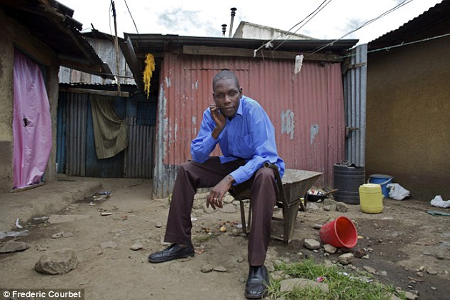
¿Donde vives?
Vivo en _____________________.
un rancho en un barrio muy pobre.

Slide 12
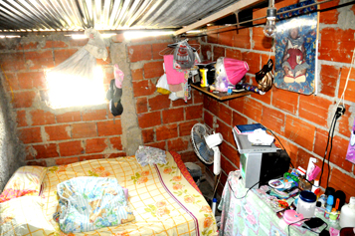
¿Donde vives?
Vivo en _____________________.
un rancho en un barrio.

Slide 13
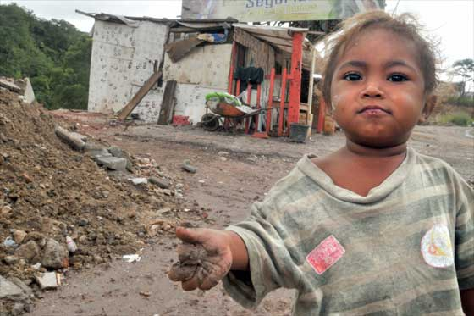
¿Donde vives?
Vivo en _____________________.
un rancho en un barrio.

Slide 14
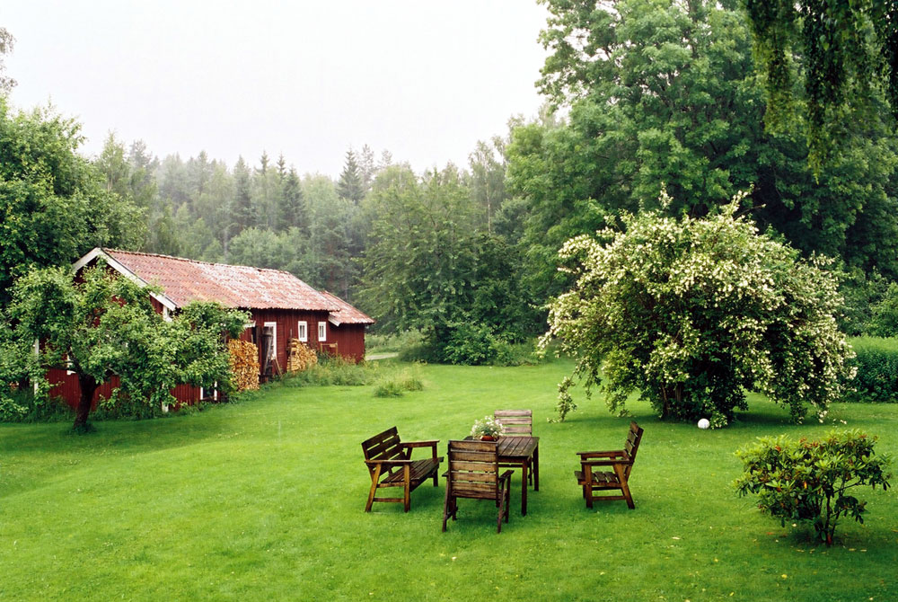
¿Donde vives?
Vivo en _____________________.
el campo.

Slide 15
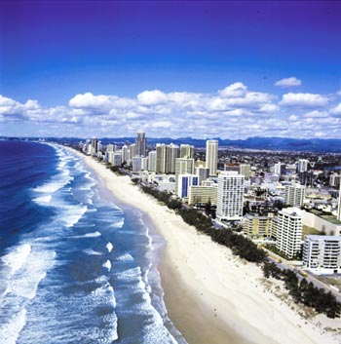
¿Donde vives?
Vivo en _____________________.
la costa.

Slide 16
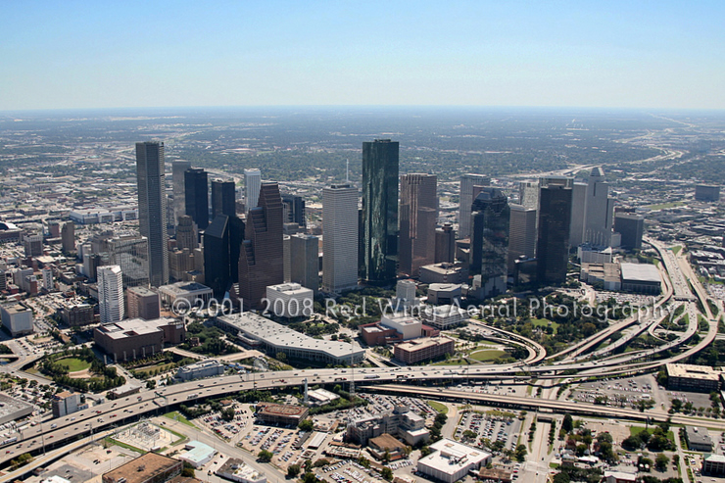
¿Donde vives?
Vivo en _____________________.
el centro.

Slide 17
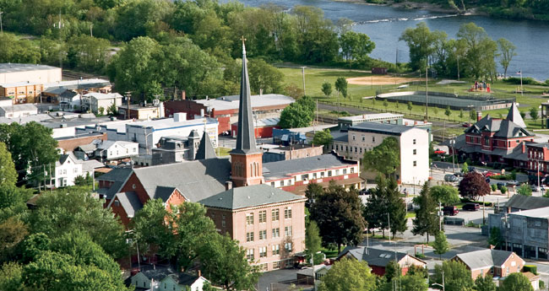
¿Donde vives?
Vivo en _____________________.
un pueblo.

Slide 18
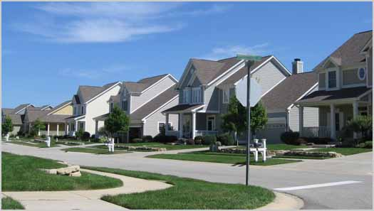
¿Donde vives?
Vivo en _____________________.
una urbanización .

Slide 19
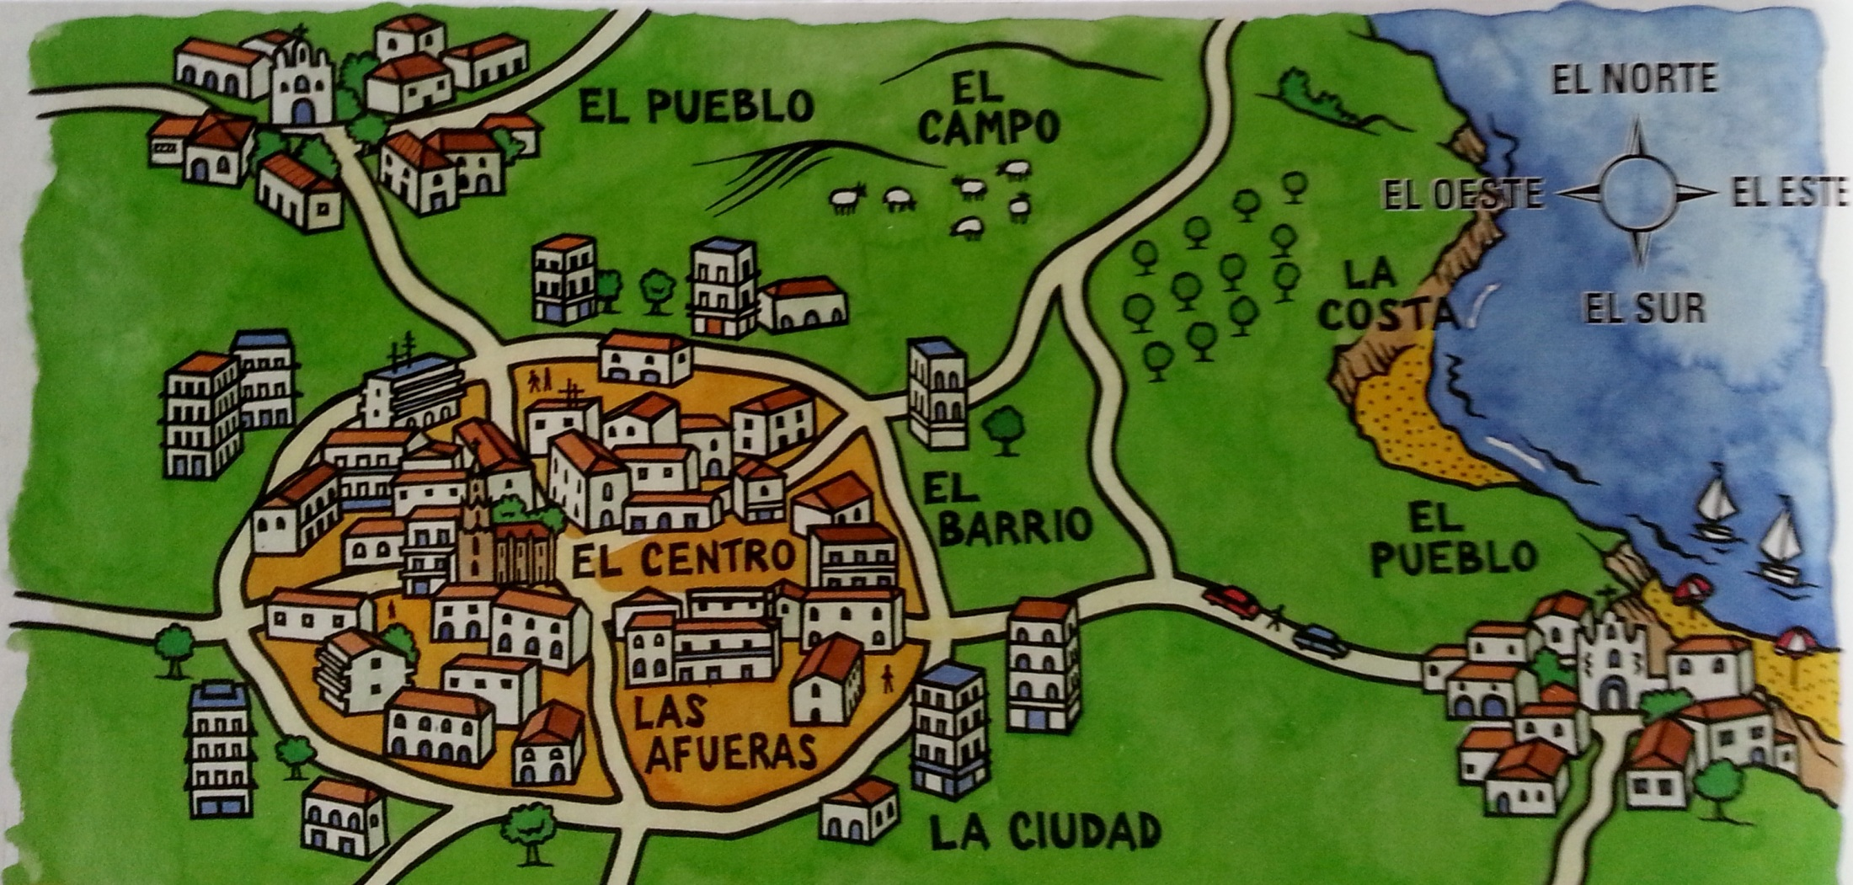
¿Donde vive el señor?
Urbanización
Vive en el centro de la ciudad.

Slide 20
¿Donde vive el señor?
Urbanización
Vive en el pueblo al este de la ciudad.

Slide 21
¿Donde vive el señor?
Urbanización
Vive en la costa al este de la ciudad.

Slide 22
¿Donde vive el señor?
Urbanización
Vive en el campo al noreste de la ciudad.

Slide 23
¿Donde vive el señor?
Urbanización
Vive en la urbanización al este de la ciudad.

Slide 24
¿Donde vive el señor?
Urbanización
Vive al sur en las afueras de la ciudad .

Slide 25
¿Donde vive el señor?
Urbanización
Vive en el pueblo al norte de la ciudad.

Slide 26
¿Donde vive el señor?
Urbanización
Urbanización
Vive en una urbanización al oeste de la ciudad.

Slide 27
Actividad: Pregúntale a tu compañero donde
vive cada persona. Responde en oraciones completas.
Alex
Pedro
Alina
José
Luis
María
Elena

Slide 28
Pregúntale a tu compañero lo siguiente
1. ¿Dónde vives?(house, apartment, etc)
_________ en un/una ________.
2. ¿Dónde queda tu _______?(location)
Queda en _________.
3. ¿Cómo es tu________?(house, apartment, etc)
Mi casa/apartamento es ______.

Slide 29
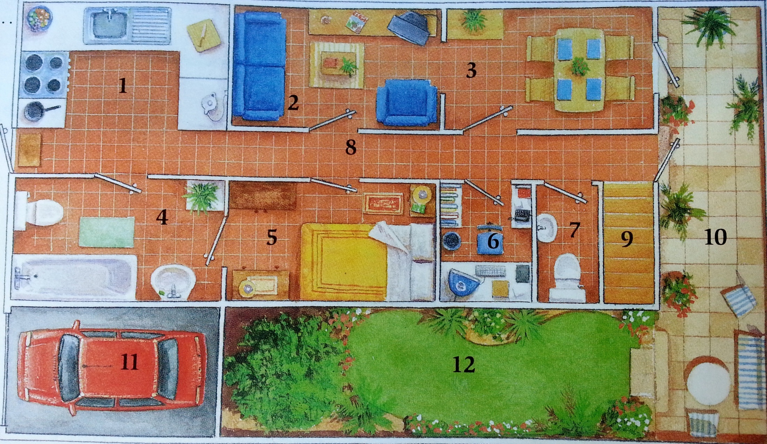
El plano de mi casa/apartamento: Esta/Este es ____.
el comedor
la cocina
el recibo
el pasillo
el estudio
el baño de servicio
el baño
el dormitorio
la escalera
el garaje
la terraza
el jardín

Slide 30
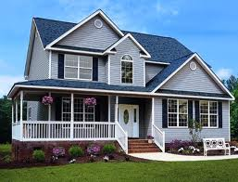
¿Que es esto?
Esta es una casa.

Slide 31
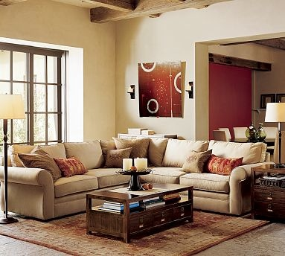
¿Que es esto?
Este es el recibo.

Slide 32
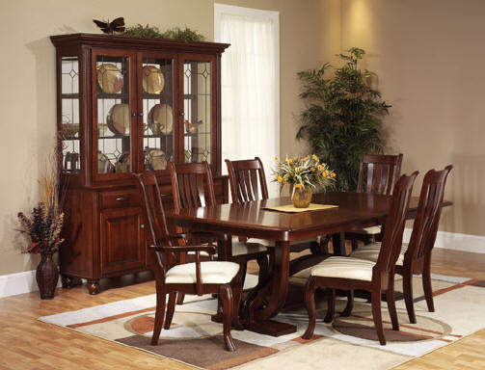
¿Que es esto?
Este es el comedor.

Slide 33
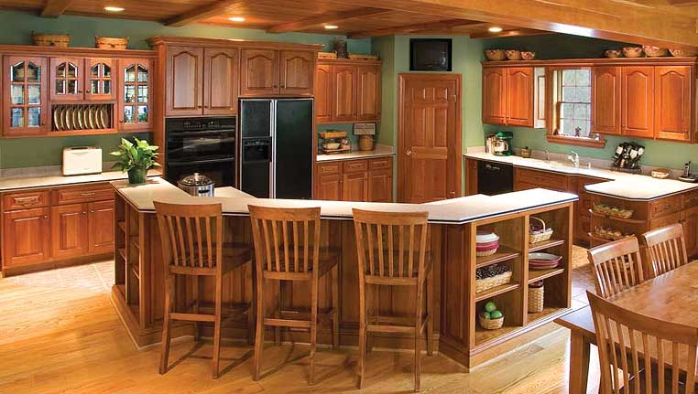
¿Que es esto?
Esta es la cocina.

Slide 34
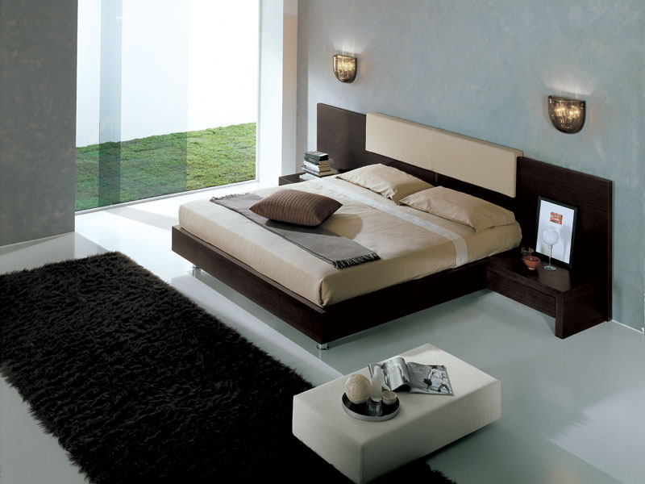
¿Que es esto?
Este es el dormitorio

Slide 35
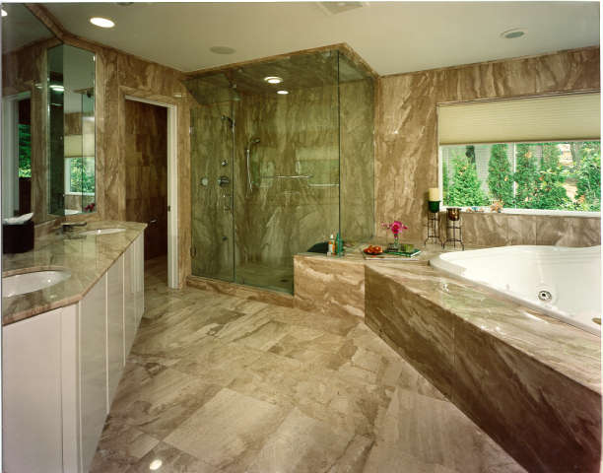
¿Que es esto?
Este es el baño.

Slide 36
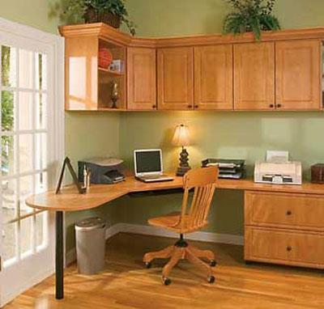
¿Que es esto?
Este es el estudio.

Slide 37
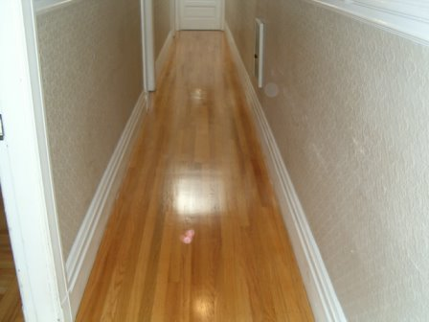
¿Que es esto?
Este es el pasillo

Slide 38
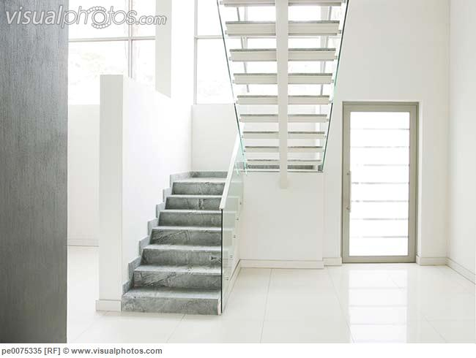
¿Que es esto?
Estas son las escaleras

Slide 39
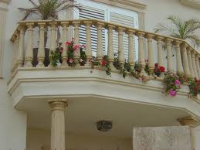
¿Que es esto?
Este es el balcón. Esta es la terraza

Slide 40
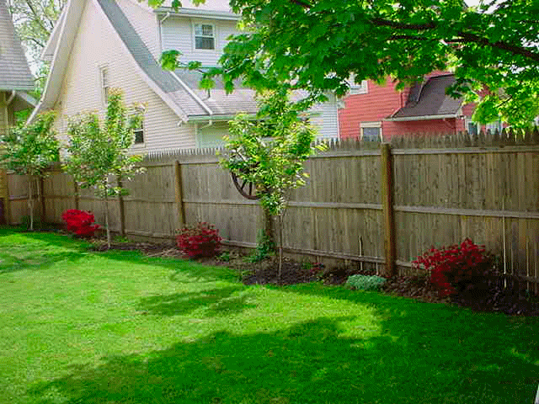
¿Que es esto?
Este es el jardín .

Slide 41
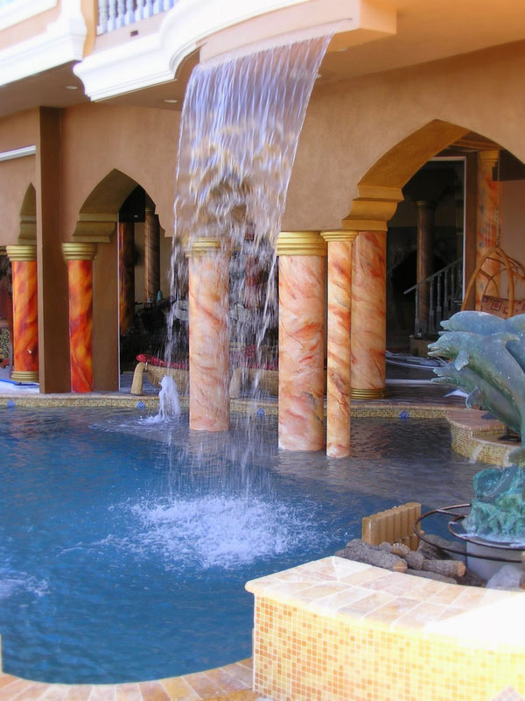
¿Que es esto?
Esta es la piscina.

Slide 42
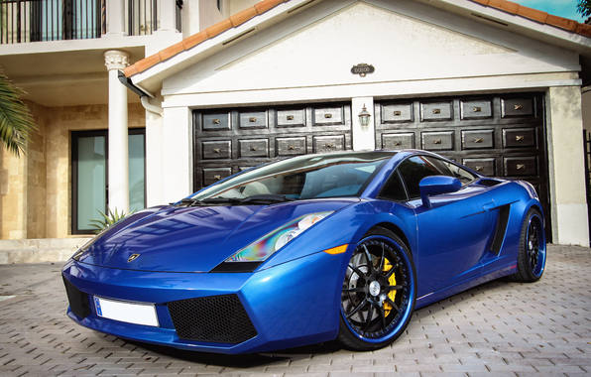
¿Que es esto?
Este es un Lamborghini en frente del garaje.

Slide 43
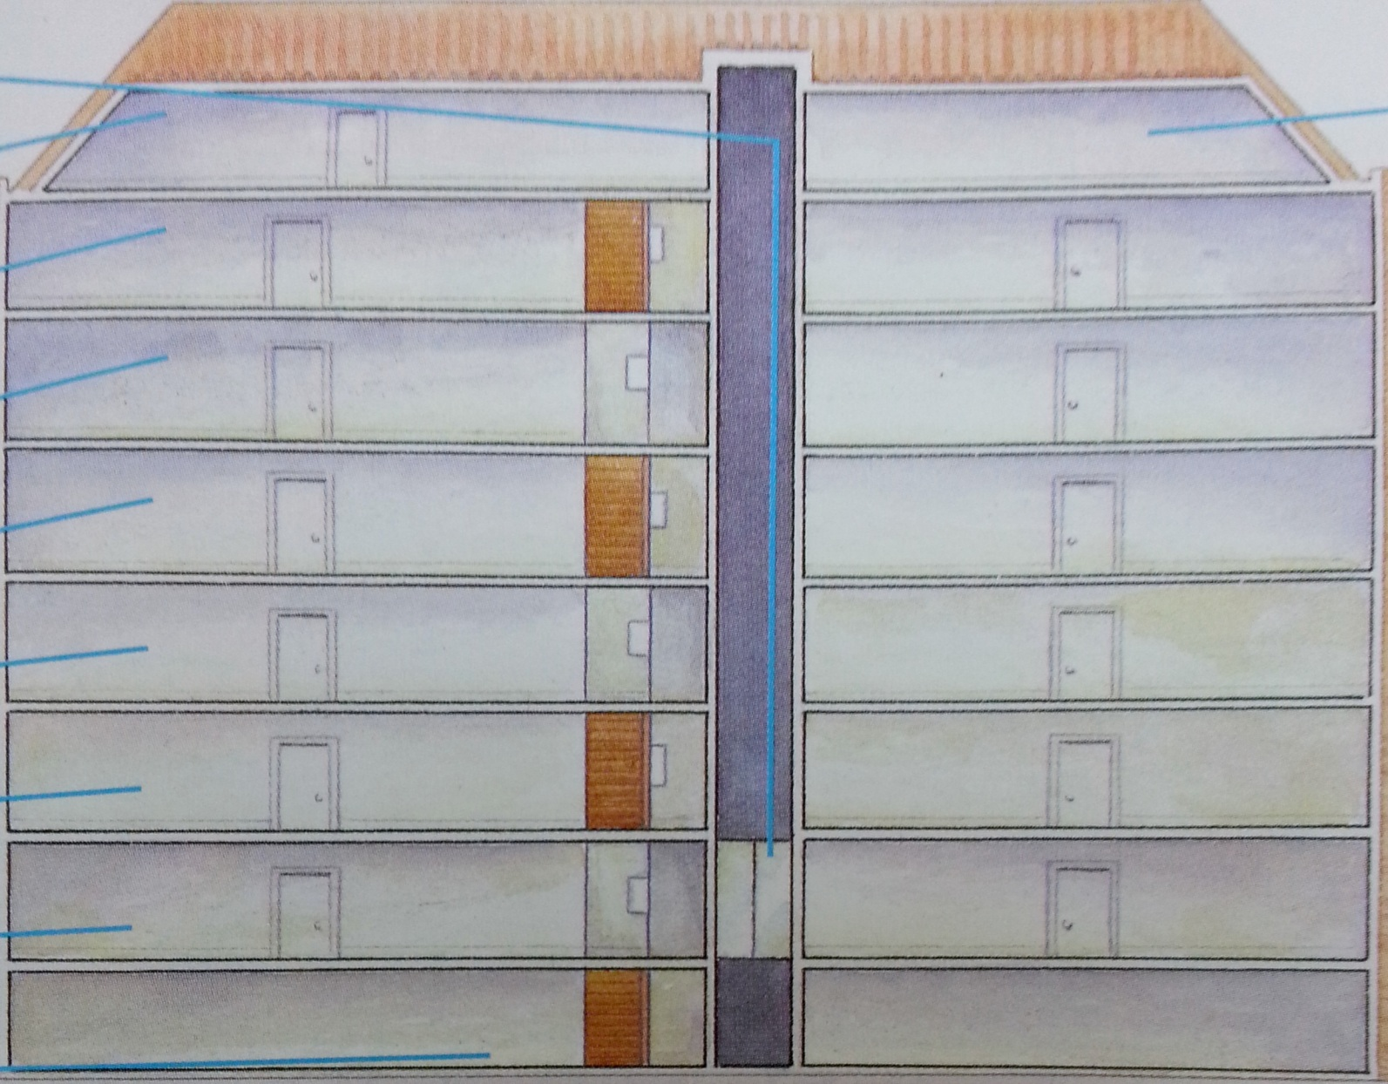
¿Dónde vive _____________?
El/Ella vive en _________.
la escalera
el ático
el quinto piso
5A
Alina
5B
María
4A
Jenny
4B
Pedro
el cuarto piso
3A
Raúl
3B
Marta
el tercer piso
2A
José
2B
Jésica
el segundo piso
1A
Luisa
1B
Néstor
el primer piso
La planta baja
PBA
Samuel
PBB
Conserje
el sótano
el ascensor

Slide 44
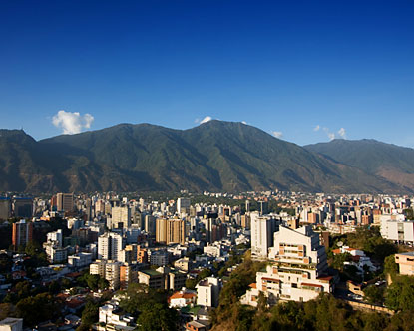
El Ávila
Caracas

Slide 45
Verbo tener (to have/irregular) present
Singular
Yo tengo
tú tienes
él/ella tiene
usted (formal) tiene
Plural
nosotros tenemos
vosotros (Spain) tenéis
ustedes tienen
ellos/ellas tienen

Slide 46
Vivo en las afueras de Caracas al sur del Ávila. Mi apartamento está en un edificio muy moderno que tiene doce pisos. Mi familia y yo vivimos en el piso doce en el pent-house. Mi apartamento es amplio, cómodo y tiene tres niveles. También tiene cinco habitaciones, dos terrazas, cinco baños, la cocina, el comedor, el recibo, un estudio, un cuarto de huésped y un cuarto de juegos. Me encanta mi pent-house. También, mi apartamento tiene un jardín grande, una piscina y una vista espectacular.
Dime donde vives y describe tu casa o apartamento.

Slide 47
Ahora es tu turno. ¿A dónde vives y cómo
es tu apartamento o casa?
Escribe un párrafo con esta información
Y puedes revisar la lamina # 46
si necesitas ver un ejemplo.
Usa la escuela como punto de referencia.

Slide 48
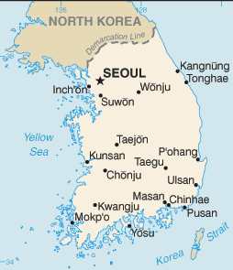
BIFS

Slide 49
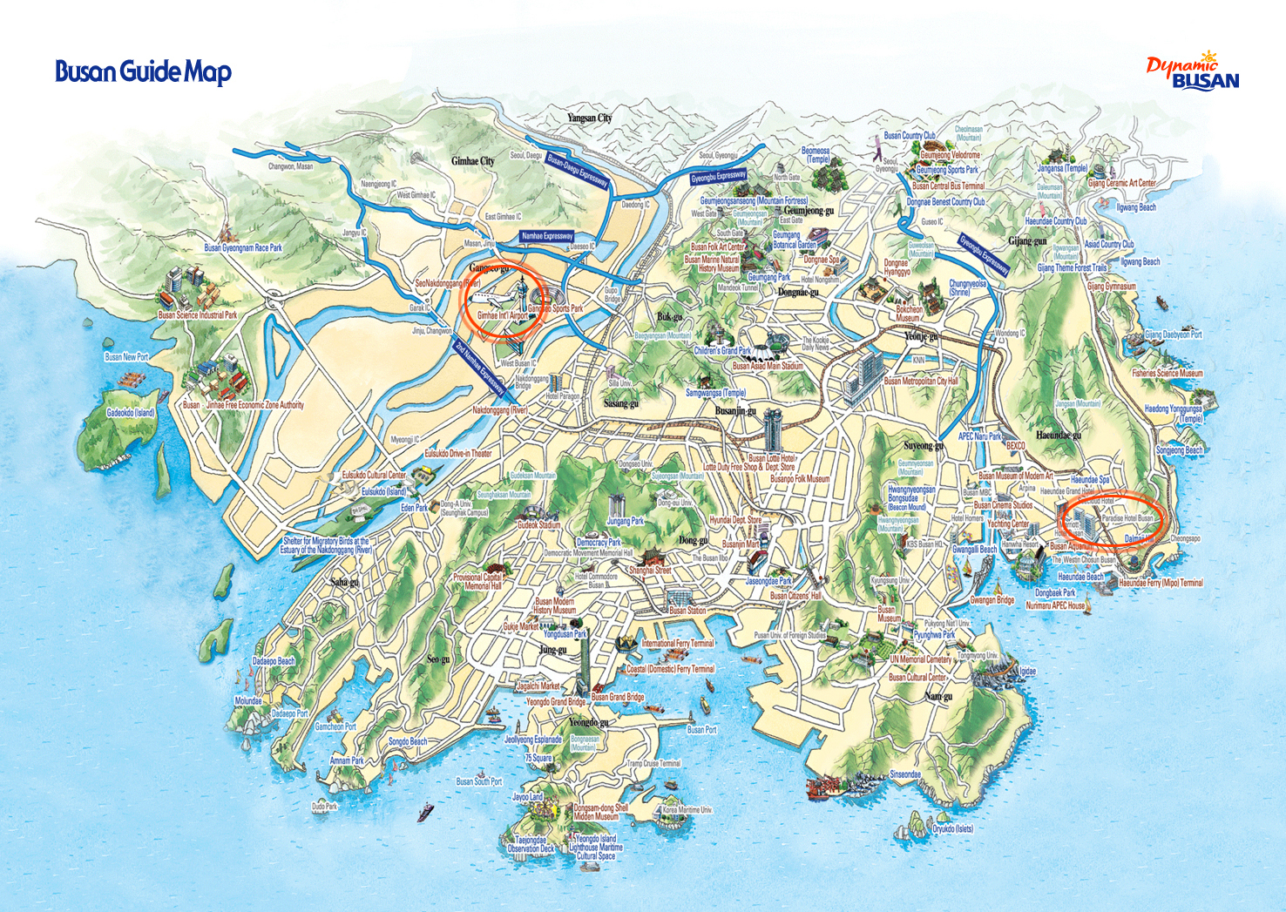
BIFS

Slide 50
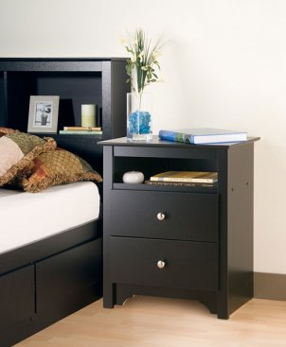
¿Qué tienes en tu ________?
Tengo un/una _______.
mesa de noche

Slide 51
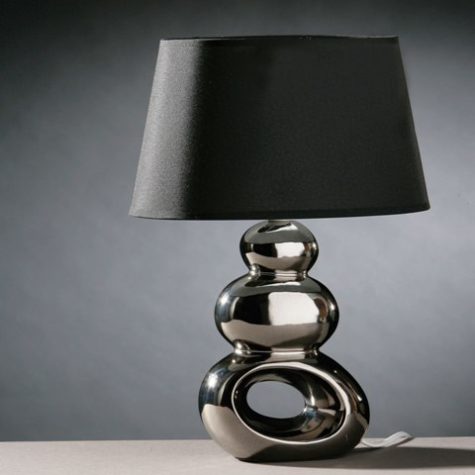
¿Qué tienes en tu ________?
Tengo un/una _______.
lámpara

Slide 52
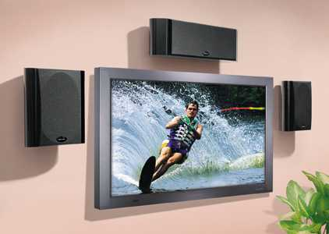
¿Qué tienes en tu ________?
Tengo un/una _______.
televisor
o
televisión

Slide 53
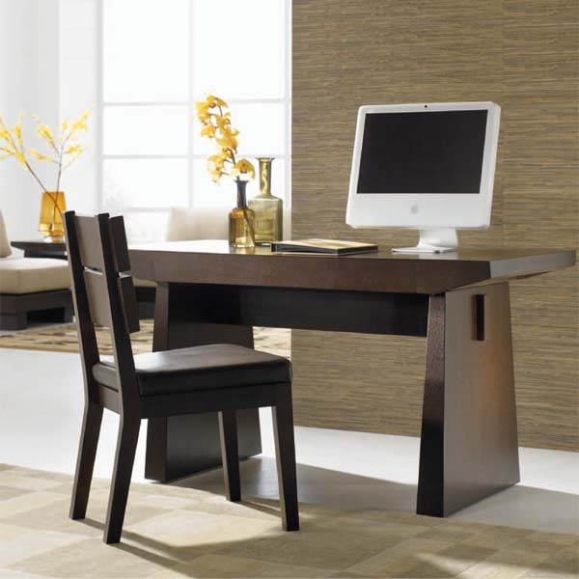
¿Qué tienes en tu ________?
Tengo un/una _______.
computadora
escritorio
silla

Slide 54
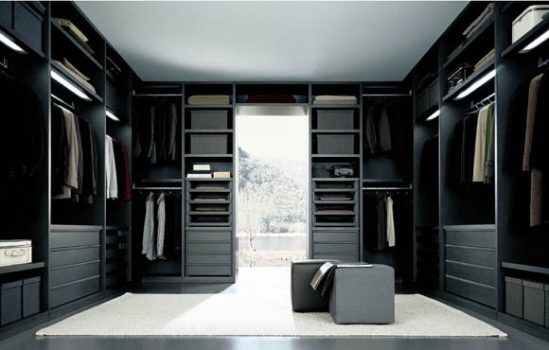
¿Qué tienes en tu ________?
Tengo un/una _______.
clóset

Slide 55
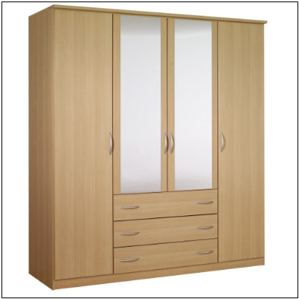
¿Qué tienes en tu ________?
Tengo un/una _______.
armario

Slide 56
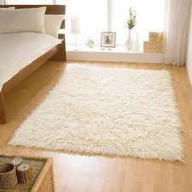
¿Qué tienes en tu ________?
Tengo un/una _______.
alfombra

Slide 57
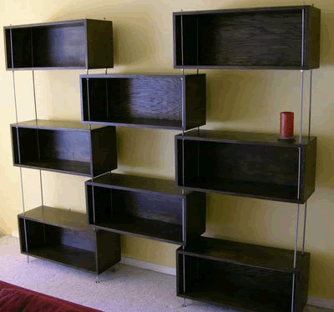
¿Qué tienes en tu ________?
Tengo unos _______.
estantes

Slide 58
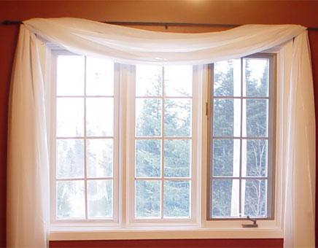
¿Qué tienes en tu ________?
Tengo un/una _______.
ventana
cortina

Slide 59
¿Qué tienes en tu ________?
Tengo un/una _______.
cuadro
o
pintura

Slide 60
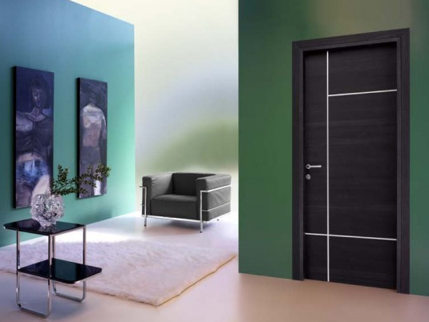
¿Qué tienes en tu ________?
Tengo un/una _______.
puerta moderna

Slide 61
Ahora es tu turno. Describe en forma escrita tu dormitorio y las cosas que hay en el dormitorio (revisa las laminas 48-58).

Slide 62
Ahora vamos a aprender sobre la ubicación de las cosas.
¿Dónde está la ________?
la mesa
Está encima de la mesa o sobre la mesa.

Slide 63
¿Dónde está la ________?
Está debajo de la mesa.

Slide 64
¿Dónde está la ________?
Está a la izquierda de la mesa o al lado de la mesa.

Slide 65
¿Dónde está la ________?
Está a la derecha de la mesa o al lado de la mesa.

Slide 66
¿Dónde está la ________?
Está detrás de la mesa.

Slide 67
¿Dónde está la ________?
Está enfrente de la mesa o delante de la mesa.

Slide 68
¿Dónde está la ________?
Está entre los televisores.

Slide 69
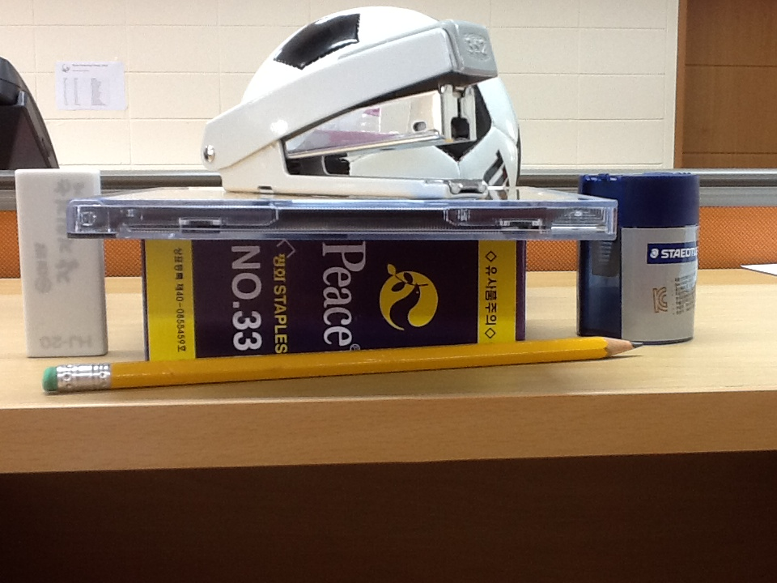
¿Dónde está ________?
2. la engrapadora
1. la pelota
el CD(punto de
referencia)
3. el carro
6. el sacapuntas
4. el borrador
5. el lápiz
5. El sacapuntas está a la derecha del CD.
1. La pelota está detrás del CD.
4. El borrador está a la izquierda del CD.
6. El lápiz está debajo del CD.
2. La engrapadora está encima del CD.
3. El carro está enfrente del CD.

Slide 70
Mi casa es espectacular. Vivo en una casa que
tiene cinco niveles. En el último nivel hay una
piscina grande y una terraza amplia que tiene una
mesa de ping-pong al lado de una ventana. Mi
dormitorio está en el segundo nivel y está junto
al estudio. Mi cama es muy cómoda. Tengo una
mesa de noche a la izquierda y otra a la derecha de
la cama. Encima de la cama hay un oso de peluche
y debajo de la cama hay unos zapatos viejos. Hay
un clóset muy amplio que está enfrente del baño.
Detrás de las cortinas hay dos ventanas muy
modernas. A propósito, sobre la cama también hay
dos almohadas muy suaves.

Slide 71
Responde las siguientes preguntas sobre el texto en la lamina # 66
¿Cuántos niveles tiene la casa?
¿Dónde están las almohadas?
¿Dónde está el dormitorio?
¿Dónde está el clóset?
¿Dónde está la mesa de Ping Pong?

Slide 72
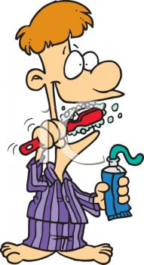
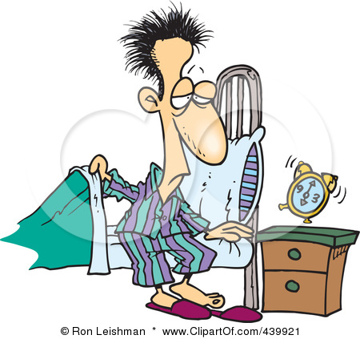
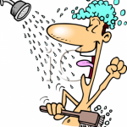
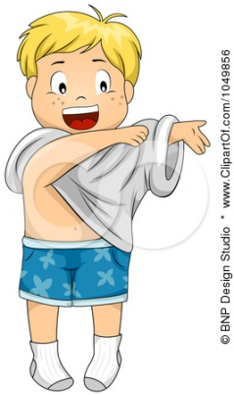
¿Cuál es tu rutina diaria en la mañana?
Escuela

Slide 73
Mi rutina diaria
¿A qué hora te despiertas? (6:00 am)
Me despierto a las 6:00 de la mañana.

Slide 74
Mi rutina diaria
¿A qué hora te levantas? (6:05 am)
Me levanto a las 6:05 de la mañana.

Slide 75
Mi rutina diaria
¿A qué hora te lavas los dientes? (6:10 am)
Me lavo los dientes a las 6:10 de la mañana.

Slide 76
Mi rutina diaria
¿A qué hora te bañas/duchas? (6:15 am)
Me baño/ducho a las 6:15 de la mañana.

Slide 77
Mi rutina diaria
¿A qué hora te vistes? (6:30 am)
Me visto a las 6:30 de la mañana.

Slide 78
Mi rutina diaria
¿A qué hora te peinas? (6:40 am)
Me peino a las 6:40 de la mañana.

Slide 79
Mi rutina diaria
¿A qué hora desayunas? (6:45 am)
Desayuno a las 6:45 de la mañana.

Slide 80
Mi rutina diaria
¿A qué hora te vas a la escuela? (7:15 am)
Escuela
Me voy a las 7:15 de la mañana.

Slide 81
Verbos Reflexivos
Reflexive verbs are used to show that when you do
an action you are the receiver of that action. You
Need to write a reflexive pronoun before the
verb.
Ejemplo:
Yo me peino todas las mañanas.
I comb myself.
Verbo
Prononbre reflexivo

Slide 82
Verbos Reflexivos
Always use (me) to talk about yourself. Use (te)
when talking directly to a person about themselves.
Finally, use (se) when talking about another person.
Ejemplos:
Yo me lavo los dientes muy bien.
¿A qué hora te levantas en la mañana?
María se baña muy temprano.

Slide 83
Verbos Reflexivos
When you use me, the verb ends in (o).
1. Yo me levanto a las 7:00 de la mañana.
When you use te, the verb ends in (as or es) .
1. Te levantas a las 6:00 de la mañana.
2. Te vistes muy rápido.
When you use se, the verb ends in (a or e) .
1. Elena se despierta temprano.
2. Elena se viste temprano.

Slide 84
¿Cuál es tu rutina diaria en la mañana?
Me despierto
Me levanto
Me lavo/cepillo
los dientes
Me ducho/ baño
Escuela
Me peino/cepillo(brush)
Desayuno
Me voy a la escuela
Me visto
Primero ___. Segundo __ . Tercero ___.
Después ____. Luego ___. Finalmente ___.

Slide 85
¿Cuál es tu rutina diaria después de la escuela?
Me lavo/cepillo
Los dientes
Estudio.
Como.
Me divierto con mis amigos.
Veo la televisión.
Me acuesto.
Me ducho/ baño
Ceno con mi familia.
Me lavo los
dientes.
Primero ___. Segundo __ . Tercero ___.
Después ____. Luego ___. Finalmente ___.

